Slide 1

轨迹的纯粹性与完备性

Slide 2
1.求点的轨迹有哪些常用方法？
（1）定义法；
（2）直接法；
（3）相关点法（转移代人法）；
（4）交轨法；
（5）参数法.
2.什么是轨迹的纯粹性与完备性？
轨迹的完备性和纯粹性:求出的轨迹方程对应的曲线必须包含所有符合条件的点,不能遗漏,这就是完备性.同时不能混进不符合要求的点,除去不合要求的点,这就是纯粹性.

Slide 3
一.轨迹的纯粹性

Slide 4
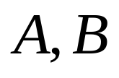






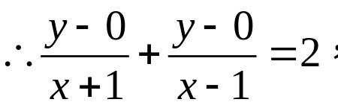

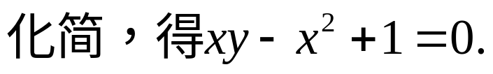





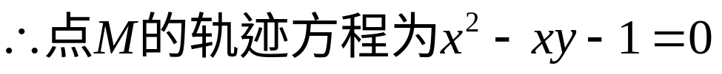
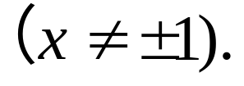
【例1】已知点 的坐标分别是 ．直线
相交于点 ，且它们的斜率之和是2，
求点 的轨迹方程．
《人教版课本选修2—1》 第5题
分析：
。
。
通过作图发现轨迹范围

Slide 5
二.轨迹的完备性
对所涉及的问题，分析要全面.如利用定义法求轨迹，要注意定义的完整性.圆锥曲线的每一个定义，都有许多条件限制，椭圆和双曲线的也许我们比较清楚，抛物线呢？
如抛物线的定义中，“到定点的距离等于到定直线的距离的点的轨迹是抛物线”，这里的定点必须在定直线外.

Slide 6
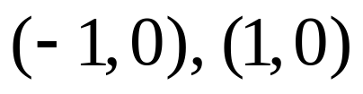


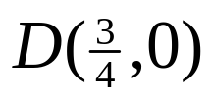




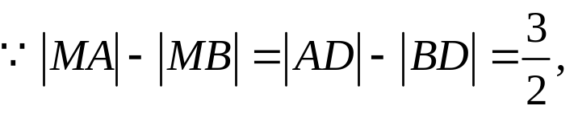








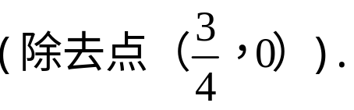





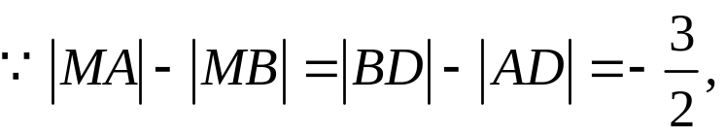






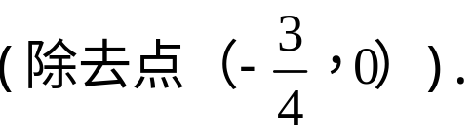
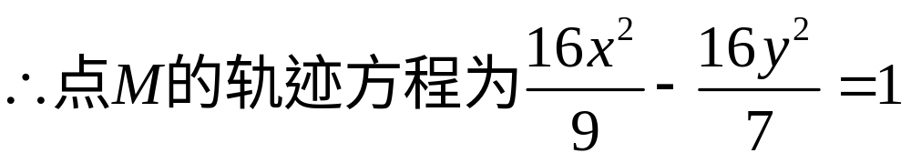
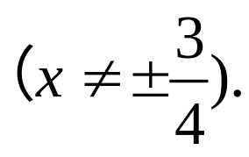
例2：已知点 的坐标分别是 ．动圆
与 相切于点 ，分别过 作圆 的切线，
两切线相交于点 ，求点 的轨迹方程．
分析：
如图1，
则点 的轨迹是以 为焦点，实轴
长为 的双曲线的右支
如图2，
则点 的轨迹是以 为焦点，实轴
长为 的双曲线的左支
注意圆锥曲线定义的完整性

Slide 7



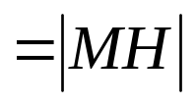
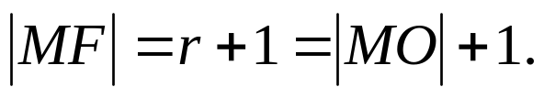

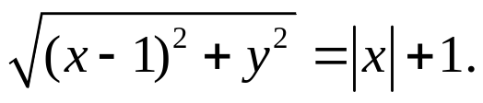









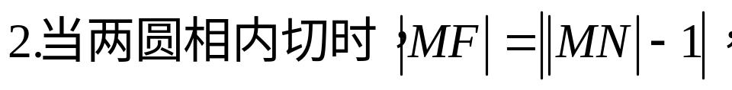


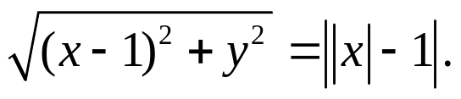

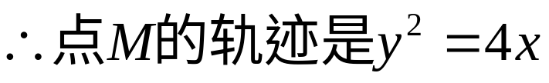



3.已知动圆 与 轴相切，且与定圆
相切，求圆心 的轨迹方程．
分析：

Slide 8
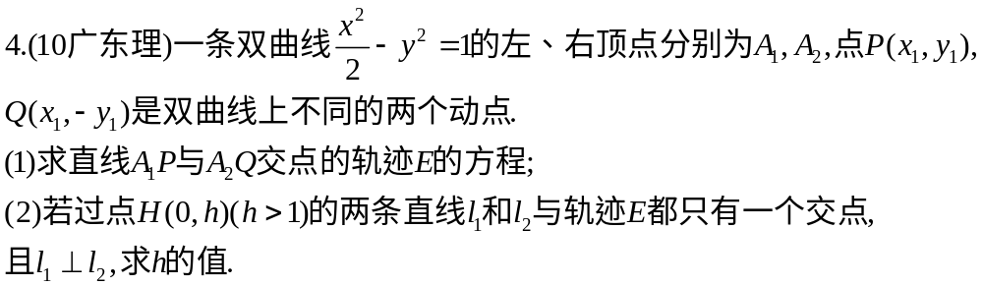
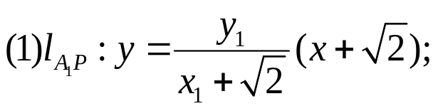
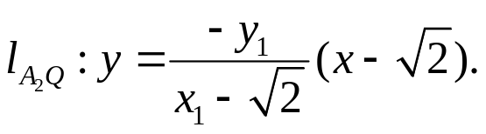
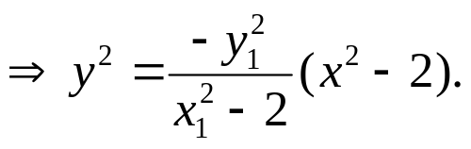
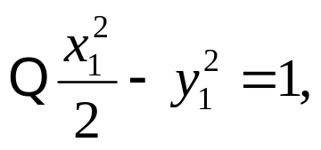
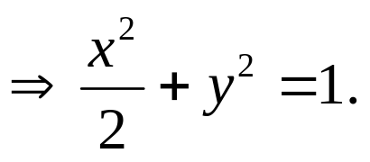

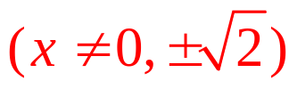

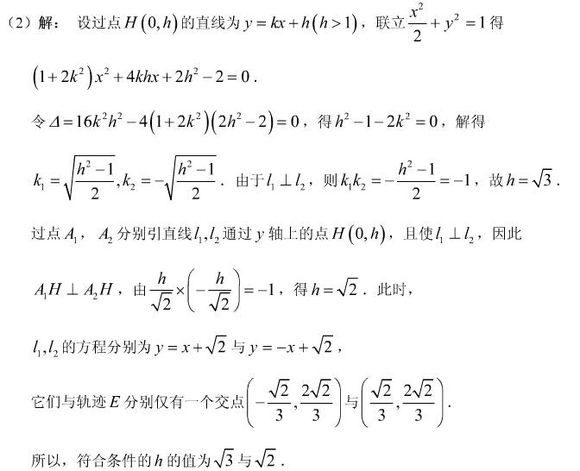





Slide 9

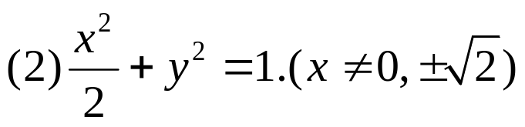

Slide 10
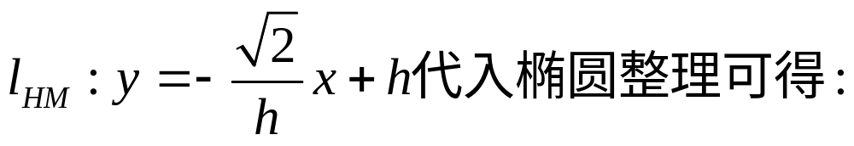

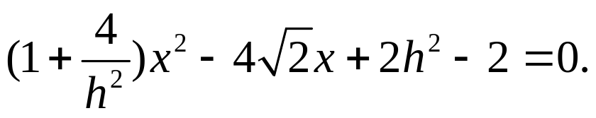
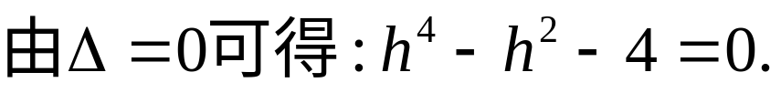
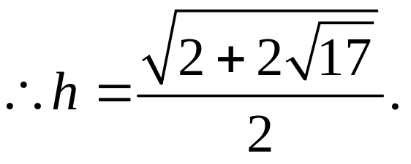

Slide 11
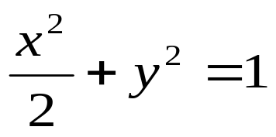


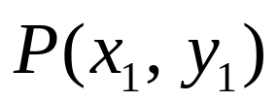





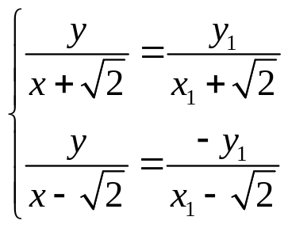
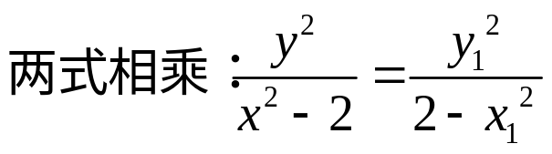



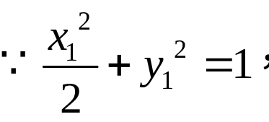
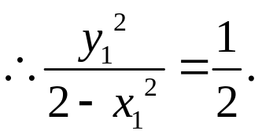





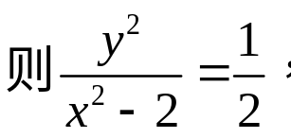

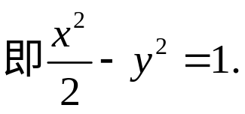
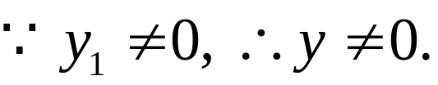
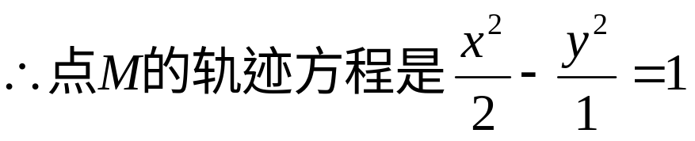

例5.已知椭圆 的左、右顶点分别为 、 ，
点 、 是椭圆上不同的两个动点．
求直线 与 交点的轨迹 的方程.
分析：
注意推敲题中的每一个字词

Slide 12



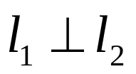




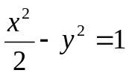
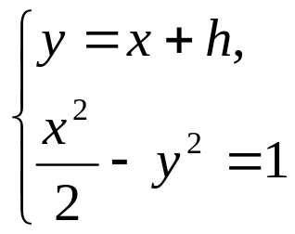






例5.已知椭圆 的左、右顶点分别为 、 ，
点 、 是椭圆上不同的两个动点．
(1)求直线 与 交点的轨迹 的方程.
（2）若过点 的两直线 和 与轨迹都只有一 个交点，且 ，求 的值．
(1)当 、 都与双曲线相切时，

Slide 13



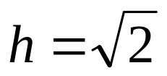




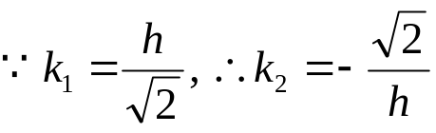
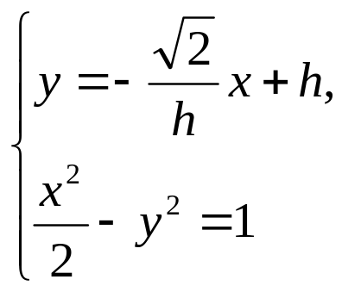
(2)当 、 分别过点 、 时，
(3)当 过点 ， 与双曲线相切时，
(或 过点 ，与双曲线相切）

Slide 14





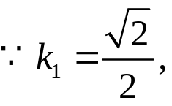





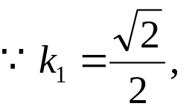




（4)当 与渐近线平行， 过点 时，
（或 与渐近线平行， 过点 ）
（5）当 与渐近线平行， 与双曲线相切时，
（或 与渐近线平行，与双曲线相切）

Slide 15




（6）当 、 都与渐近线平行时，

Slide 16
确定轨迹范围，可从以下几个方面考虑：
（1）画一个比较精确的图 ；
（2）推敲题中的每一个字词；
（3)注意圆锥曲线定义的完整性；
（4）注意隐含条件（如 Δ>0等等）；
（5）注意参变量的取值范围.

Slide 17
轨迹的完备性和纯粹性:求出的轨迹方程对应的曲线必须包含所有符合条件的点,不能遗漏,这就是完备性.同时不能混进不符合要求的点,除去不合要求的点,这就是纯粹性.因此,在方程的化简过程中必采取同解变换,不可随意扩大或缩小变量的取值范围,并要对某些特殊情况进行检验或补充.

Slide 18



综合应用

Slide 19






Slide 20


Slide 21












